Slide 1
ČITAJU LI ŠESTAŠI E-LEKTIRE?
Istraživanje o poznavanju i korištenju e-lektira
dr. sc. Jasna Milički i Ana Sudarević, dipl. knjiž.
6. Okrugli stol za školske knjižnice – UH, TA LEKTIRA: čitajmo da (p)ostanemo suvremeni
Karlovac, 5. listopada 2015.

Slide 2
Kako mlade pripremiti za uspješnu integraciju u život i društvo budućnosti?
Usvajanje vještina djelotvornog učenja i kritičkog mišljenja
Odgoj mladih za ulogu aktivnog čitatelja – zadaća školske knjižnice

Slide 3
Treba li nam nova pismenost?
Razvoj informacijsko-komunikacijske tehnologije
različite vrste pismenosti
starije i mlađe generacije
“digitalni domoroci” – drugačije karakteristike (ponašanje, djelovanje, interesi)
“Google generacija” – posebnost generacije poprima obilježja stereotipa

Slide 4
Čitanje elektroničkih tekstova
Zahtijeva drugačiji pristup i interakciju s tekstom
Vještine:
praktična (“Google generacija” ju već posjeduje)
analitička – nužnost poučavanja informacijske i medijske pismenosti
Krajnji cilj – učinkovito korištenje informacija
moguća prepreka – socio-ekonomska uvjetovanost

Slide 5
Pretpostavke
“Google generacija”
malo koristi e-knjige i e-časopise
malo čita “online”
socio-ekonomski razlozi

Slide 6
HIPOTEZE
dobri tehnički preduvijeti
prednost tiskanoj knjizi
e-knjiga nije poticaj čitanju

Slide 7
4 cjeline u online anketi:
opći podaci o sudioniku
socijalno-ekonomski aspekti
o čitanju općenito
e-knjige / e-lektire

Slide 8
BROJ SUDIONIKA: 2360 učenika iz cijele Hrvatske
UZRAST: 6. razred (12 ili 13 godina)
VRIJEME: 8. – 30. 9. 2015.

Slide 9
Spol sudionika:

Slide 10
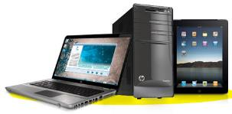
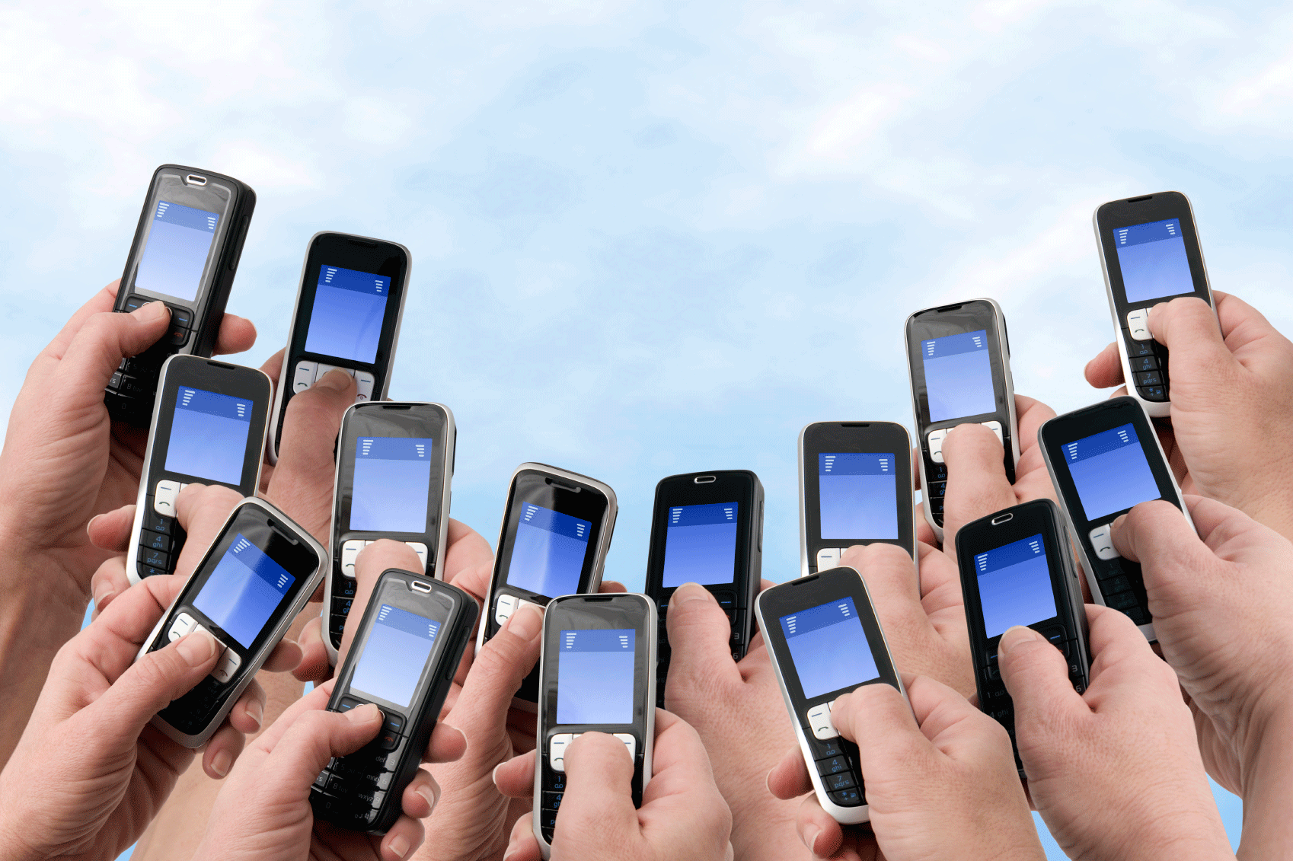
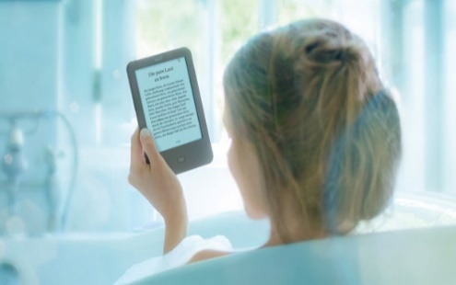
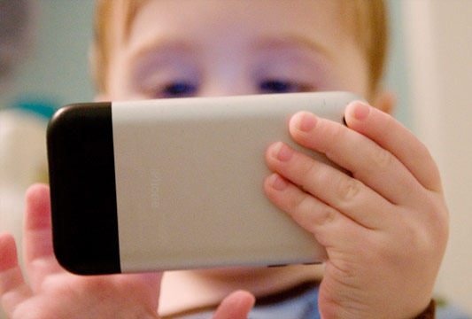
SOCIJALNO – EKONOMSKI
ASPEKT

Slide 11
Gdje živiš?
Grad 1032 | Manje mjesto 373 | Selo 955

Slide 12
Obrazovanje roditelja:
Završena OŠ 252 | Završena SŠ 1162 | VSS 946

Slide 13
Koje uređaje posjeduješ kod kuće?
 | 2015. | 2014. | SVA 3 UREĐAJA
računalo | 89% | 94% | 708 30%
tablet ili neki drugi e-čitač | 52% | 45%
smartphone | 46%

Slide 14
OBRAZOVANJE RODITELJA / POSJEDOVANJE BAR 1 OD 3 UREĐAJA

Slide 15
Član si:
Školske knjižnice | 51%
Gradske knjižnice | 6%
I školske i gradske knjižnice | 42%
Školska
knjiž.
1208
I školska i gradska knjiž.
990
Gradska knjiž.
162

Slide 16
MJESTO STANOVANJA / ČL. U GRADSKOJ (I ŠKOLSKOJ) KNJIŽ.

Slide 17
OBRAZOVANJE RODITELJA / ČL. U GRADSKOJ (I ŠKOLSKOJ) KNJIŽ.

Slide 18
Što najčešće radiš na internetu?
Društvene mreže | 856 | Gledanje videa | 1096
Dopisivanje (e-mail, chat, massenger...) | 996 | Igranje | 1246
Traženje informacija | 481 | Čitanje portala | 161

Slide 19
O ČITANJU

Slide 20
Voliš li čitati? |  | Misliš li da je čitanje važno?
DA | 1433 (60%) | 2121 (90%)
NE | 927 (39%) | 239 (10%)

Slide 21
Čitaš li lektiru?
DA | 2275
NE | 85

Slide 22
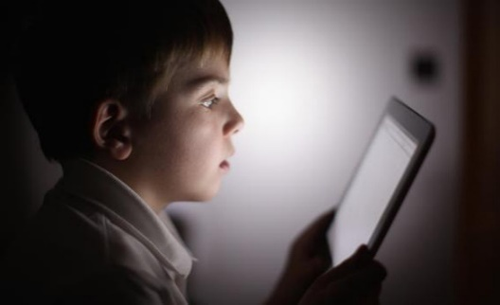
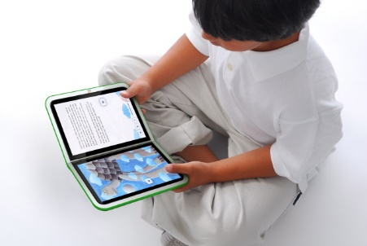
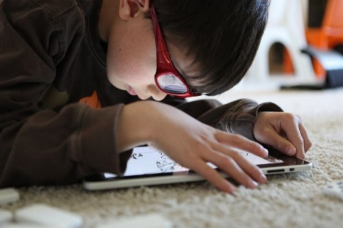
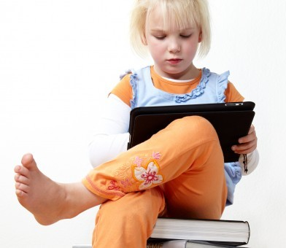
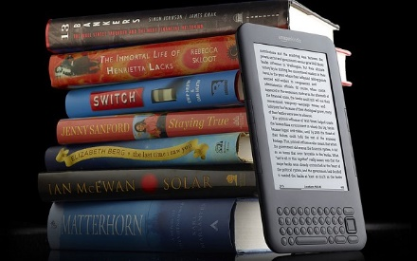
E-KNJIGE
Iskustva i stavovi

Slide 23
Jesi li čitao/-la e-knjigu?
 | 2015. | 2014.
DA | 28% | 36%
NE | 72% | 64%

Slide 24
ČITALO E-KNJIGU / E-LEKTIRA
DA 654
NE
1706
E-LEKTIRA
452

Slide 25
Od koga si saznao da postoje e-knjige?
knjižničar | 660 | prijatelj | 166
učitelj | 760 | sam | 495
roditelj | 279

Slide 26
Bi li radije za lektiru čitao:
Tiskanu knjigu | 1464
E-lektiru | 896

Slide 27
Bi li te e-lektira bolje potaknula da čitaš obaveznu lektiru?
DA | 1148 (49%)
NE | 1212 (51%)
NE
čita
lektiru
85
uč.
E-lektira kao poticaj
32 učenika (37%)
E-lektira nije poticaj
53 učenika (62%)

Slide 28
MANE E-KNJIGE (654 čitatelja)

Slide 29
PREDNOSTI E-KNJIGE (654 čitatelja)
Notes:
72% - ne moram posuđivati u knjiž.

Slide 30
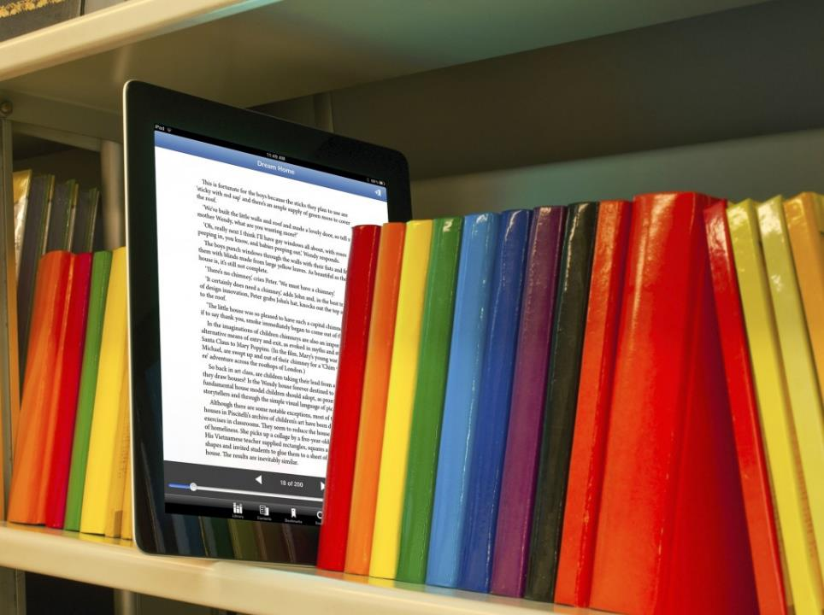
ZAKLJUČAK
prednost tiskanoj knjizi
ustrajati na nabavi tiskanih knjiga (lektira), ali osvijestiti, poticati i poučavati korištenje drugih vrsta e-tekstova
ekonomski razlozi ne utječu bitno na nečitanje e-knjiga
učenici nisu dovoljno upoznati s (interaktivnim) mogućnostima e-knjige
pružiti učenicima da razviju svoj stil učenja omogućavajući izbor – isti tekst na različitim medijima

Slide 31
HVALA!
ana.sudarevic@yahoo.ca
jasna.milicki@zg.t-com.hr

